Slide 1

ՍԼԱՅԴԵՐ ԼՍԱՐԱՆԻ ՀԱՄԱՐ
Ծրագրավորում
Դաս 5
Մակարդակ 1

Slide 2



Միջավայրի ստեղծում
turtle
lib
turtle.html
turtle.js
Ներբեռնել ֆայլերը

Slide 3
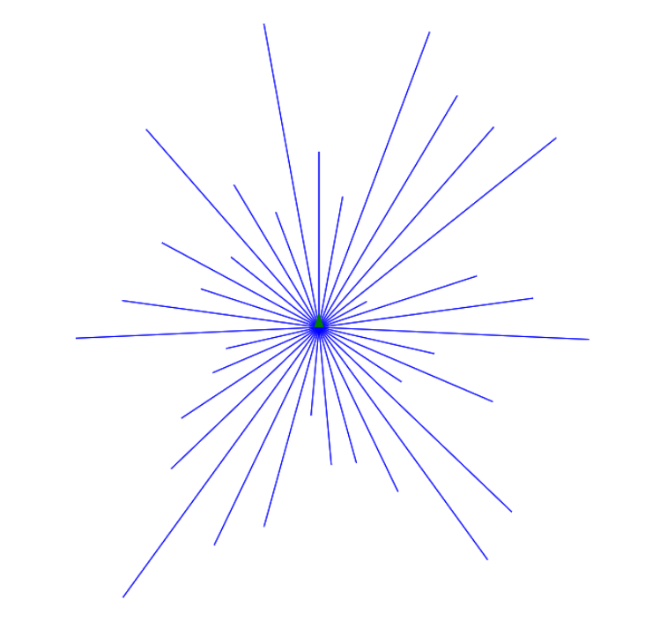
Լցնել զանգվածը պատահական թվերով, գույներով և ստանալ հրավարություն
Գրել ծրագիր, որը լցնում է զանգվածը 36 հատ պատահական ամբողջ թվերով:
Վերջում տպեք զանգվածը հատ առ հատ:
Math.random() ֆունկցիան վերադարձնում է 0-ից 1 միջակայքից պատահական թիվ։
Math.floor() ստացած արժեքը կլորացնում է դեպի ներքև։ 1.5 - 1 2.4 - 2 2, 1 - 2 2.9 - 2

Slide 4
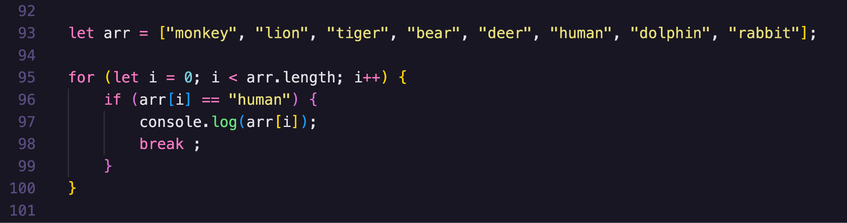
Դադար (Break)

Slide 5
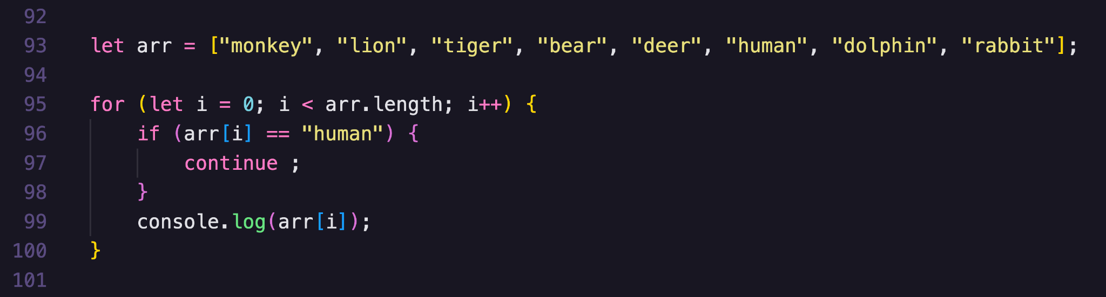
Շարունակություն (Continue)

Slide 6
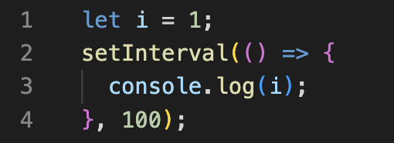
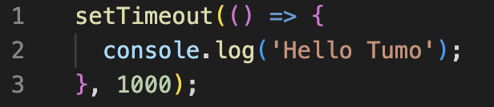
setTimeout(). այս ֆունկցիան սահմանում է ժամաչափ, որը համապատասխան ֆունկցիան կամ կոդի հատվածը գործարկում է այն ժամանակ, երբ ավարտվում է ժամաչափով սահմանված ժամանակը։
setInterval(). այս ֆունկցիայով կարող ենք որոշակի ժամանակային ընդիմջումից հետ կրկին գործարկել որևէ ֆունկցիա։

Slide 7

Առաջադրանք
Ստեղծի՛ր շարժվող կերպար

